Slide 1

МИНИСТЕРСТВО ОБРАЗОВАНИЯ РЕСПУБЛИКИ БЕЛАРУСЬ
УЧРЕЖДЕНИЕ ОБРАЗОВАНИЯ
ГОМЕЛЬСКИЙ ГОСУДАРСТВЕННЫЙ ТЕХНИЧЕСКИЙ
УНИВЕРСИТЕТ ИМЕНИ П. О. СУХОГО
Факультет автоматизированных и информационных систем
Кафедра «Информационные технологии»
Презентация к курсовому проекту
по дисциплине
«Объектно-ориентированное программирование»
на тему: «WINDOWS FORM ПРИЛОЖЕНИЕ ДЛЯ СИСТЕМЫ РАСПРОСТРАНЕНИЯ БИЛЕТОВ В ТЕАТРЕ»
Выполнил: студент гр. ИТП-21
Бондарев Е.Ю.
Руководитель: доцент
Курочка К.С.

Slide 2
Исходные данные к проекту
● Каждый день в театре может быть только один спектакль, о котором известно название, автор, жанр.
● В театре реализуются билеты трёх категорий различной стоимости (количество каждой категории билетов на все спектакли неизменяемо)
● К системе могут иметь доступ пользователи трех категорий: гость, зарегистрированный пользователь, администратор.
● В приложении обеспечить поиск по дате представления, жанру спектакля, наличию свободных мест.

Slide 3
Исходные данные к проекту
Для реализации использовать язык программирования С# Windows forms, шаблоны проектирования.
В качестве источника данных использовать XML-файлы.
Для доступа к данным использовать LINQ. Для тестирования разработанных классов использовать модульные тесты.

Slide 4
Структура XML файлов
Жанры
Спектакли
<spectacle>
<title>Горе от ума</title>
<author>Пушкин</author>
<genre>6</genre>
<date>2023-04-18</date>
<category name="VIP">310</category>
<category name="Medium">200</category>
<category name="Standart">25</category>
<freePlase>22</freePlase>
</spectacle>
<genres>
<genre id="1">Комедия</genre>
<genre id="2">Драма</genre>
<genre id="3">Фантастика</genre>
<genre id="4">Мелодрама</genre>
<genre id="5">Триллер</genre>
<genre id="6">Мюзикл</genre>
</genres>

Slide 5
Структура XML файлов
Билеты
Пользователи
<user>
<login>admin</login>
<password>admin</password>
<role>admin</role>
</user>
<user>
<login>user</login>
<password>user</password>
<role>registered</role>
</user>
<ticket id="1">
<owner>user</owner>
<date>2023-02-15</date>
<category>Medium</category>
<price>100</price>
</ticket>

Slide 6
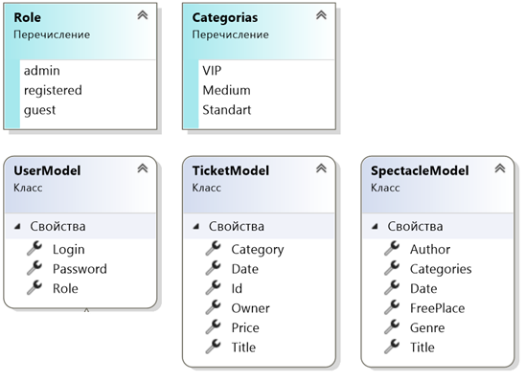
Для работы с таблицами были созданы три модели

Slide 7
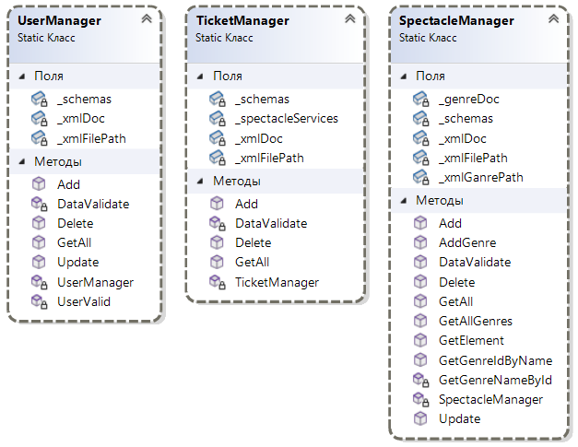
Классы, которые охватывают все операции CRUD.

Slide 8
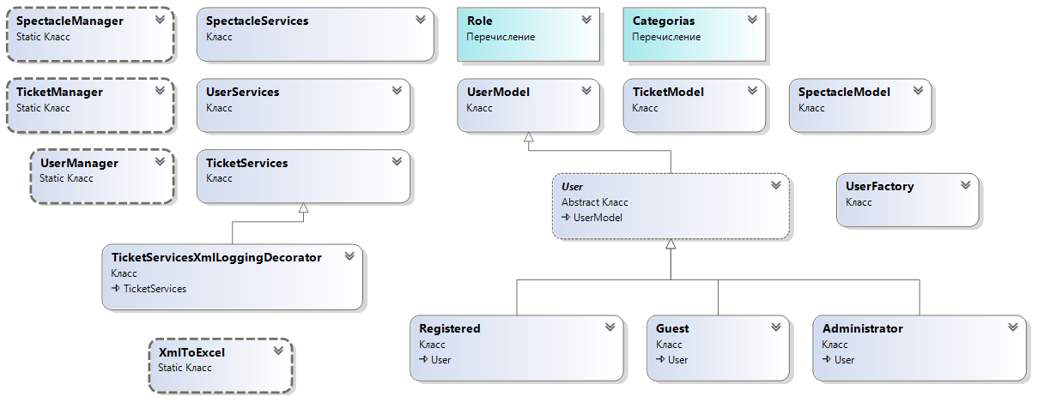
Схема иерархии классов

Slide 9
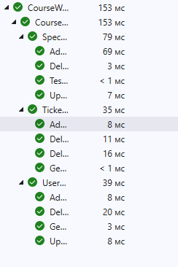
Тестирование программы

Slide 10
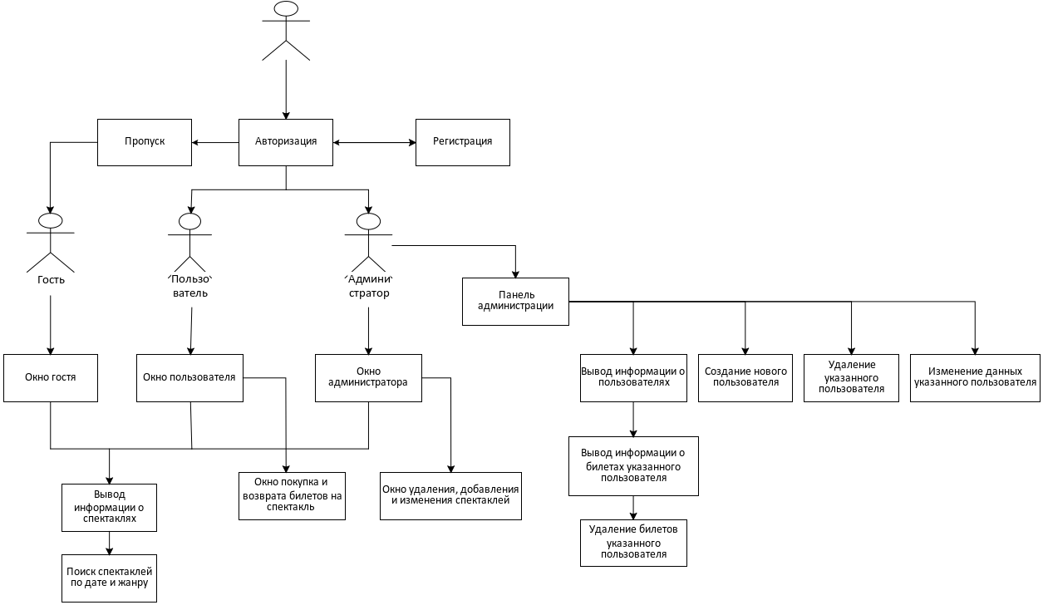
Диаграмма вариантов использования UI

Slide 11
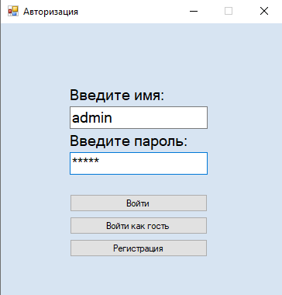
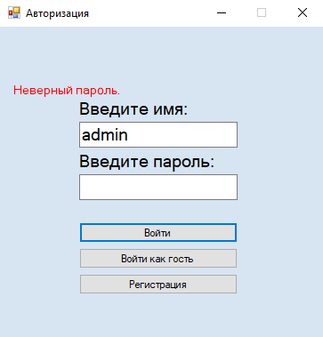
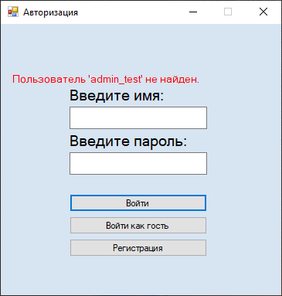
Окно авторизации

Slide 12
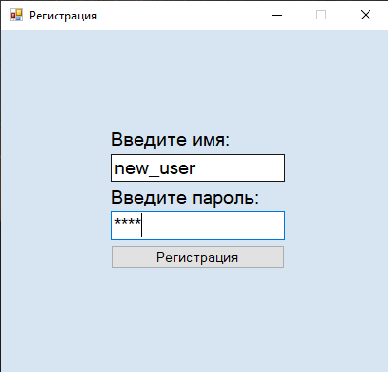
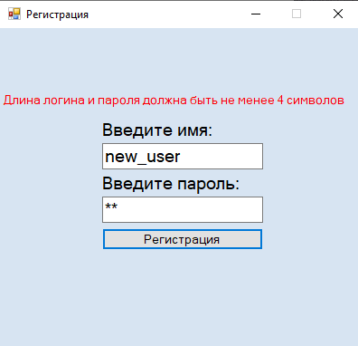
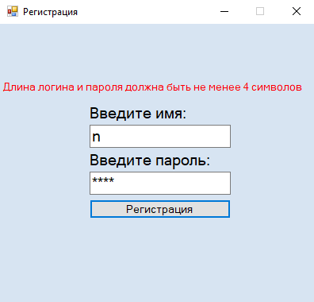
Окно регистрации

Slide 13
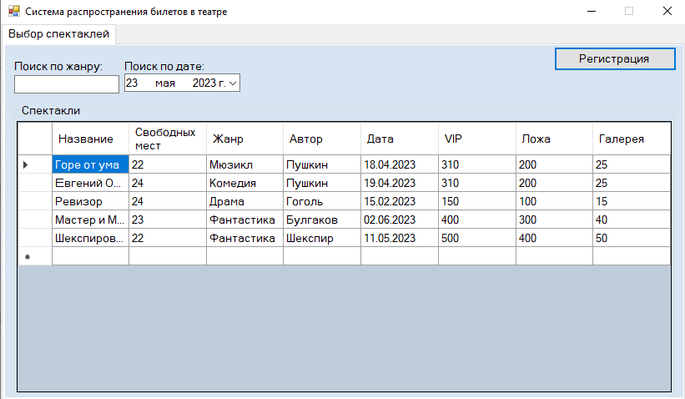
Окно гостя

Slide 14
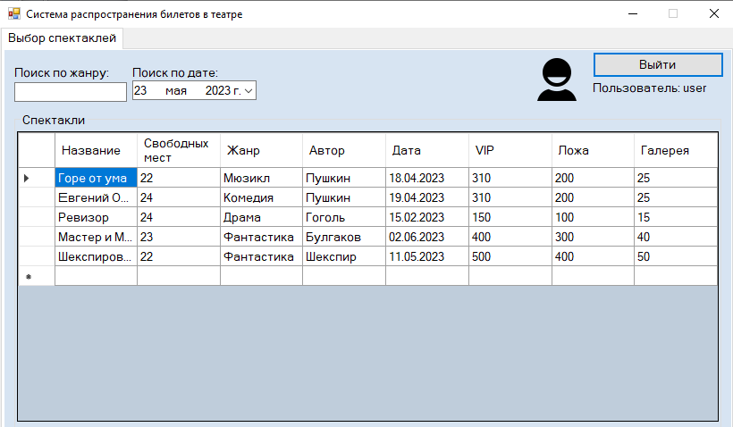
Окно пользователя

Slide 15
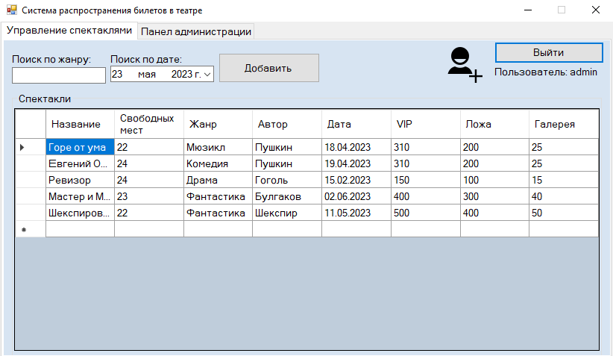
Окно администратора

Slide 16
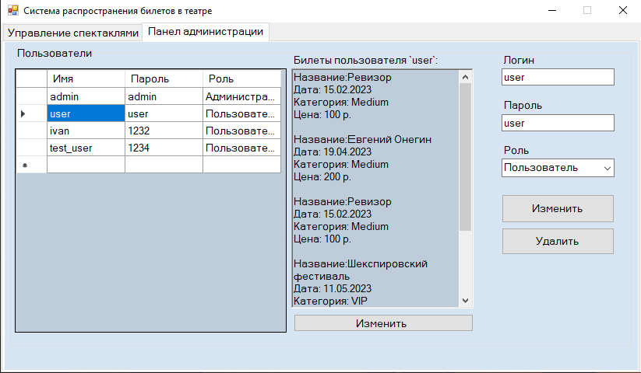
Панель администрации

Slide 17
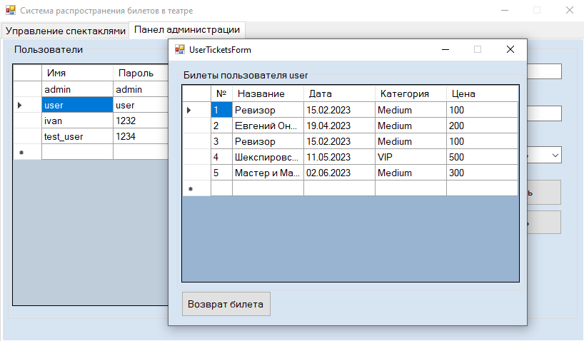
Информация о билетах

Slide 18
ЗАКЛЮЧЕНИЕ
В результате выполнения курсовой работы было разработано приложение для системы распространения билетов в театре.
В соответствии с поставленными задачами была изучена сфера продажи билетов в театр. Выявлены типы билетов в театр, свойства спектаклей, процесс организации продажи билетов в театр. Различные типы билетов и пользователей включены в приложение для системы распространения билетов в театре. В качестве источника данных для приложения использованы XML-файлы. Для реализации поставленной задачи использованы средства языка программирования C#. При реализации поставленной задачи были использованы паттерны проектирования. Для доступа и работы с данными была изучена и использована технология LINQ. Для верефикации разработанного приложения были разработаны модульные тест.
Созданное приложение значительно облегчит автоматизацию процесса управления театром и полезно как для администрации театра, так и для рядового покупателя, так как позволяет быстро и удобно приобрести билеты на спектакль.

